Slide 1

HĐTN 4
Chủ đề 2:
Niềm tự hào của em
Tuần 7

Slide 2



Slide 3

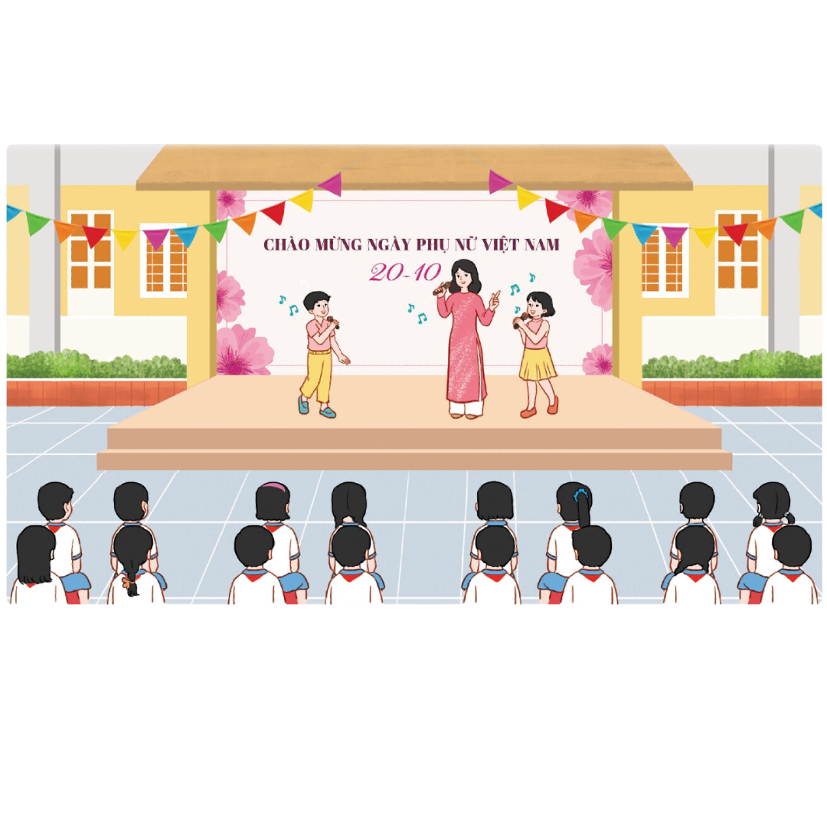
Chào mừng ngày phụ nữ Việt Nam 20-10
Tham gia biểu diễn văn nghệ chào mừng ngày Phụ nữ Việt Nam 20-10.
Lắng nghe khách mời chia sẻ về lịch sử và ý nghĩa ngày Phụ nữ Việt Nam.

Slide 4


Slide 5

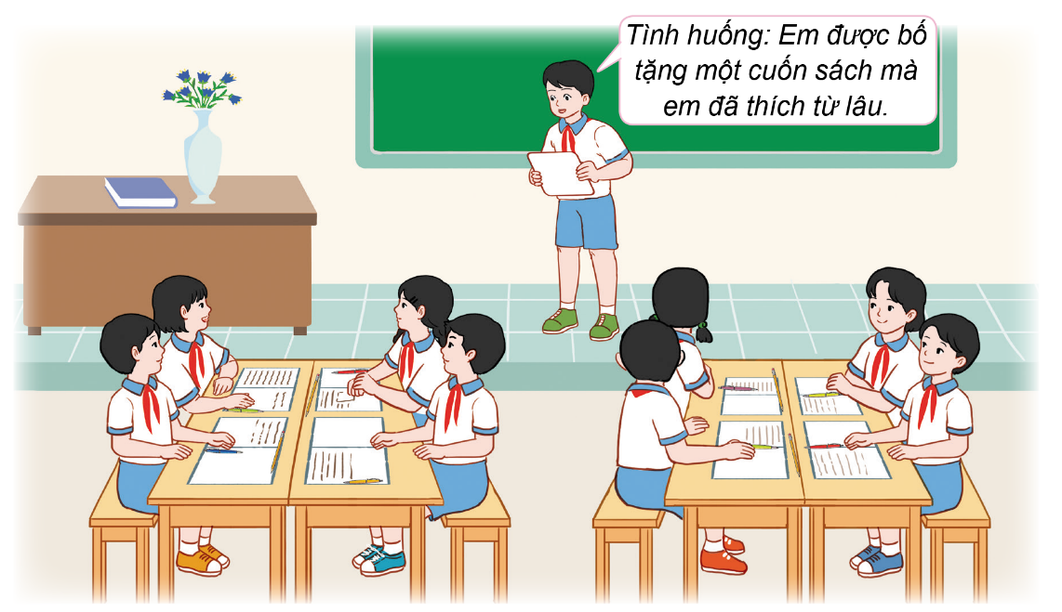
HOẠT ĐỘNG 1: CẢM XÚC CỦA EM
Trò chơi “Thể hiện cảm xúc”
Yêu cầu: Các em hoạt động theo nhóm (4 – 6 HS) và cùng nhau chơi Thể hiện cảm xúc.
Cách chơi:
Đại diện các đội lên chơi bốc thăm một tấm thẻ và thể hiện cảm xúc phù hợp với tình huống được ghi trong tấm thẻ.

Slide 6



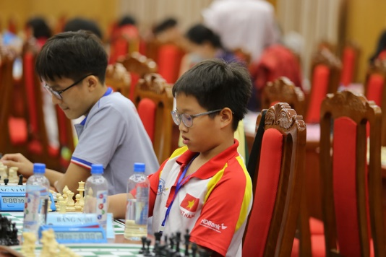
Trò chơi “Thể hiện cảm xúc”
Ở trong tấm thẻ có nội dung là các tình huống thường gặp tương ứng với các trạng thái cảm xúc:
  Tình huống 1: Em được bố tặng một cuốn sách mà em đã thích từ lâu.
  Tình huống 2: Trong lúc trêu đùa, bạn Dũng vô tình làm rách trang vở của em.
  Tình huống 3: Em nhận được tin mình không được chọn vào đội tuyển Cờ vua của trường.

Slide 7



GỢI Ý CÂU TRẢ LỜI
Tình huống 1
Tình huống 2
Tình huống 3
Trạng thái cảm xúc: Vui vẻ
Trạng thái cảm xúc: Tức giận
Trạng thái cảm xúc: Buồn bã

Slide 8



YÊU CẦU
Các em nhận xét phần thể hiện cảm xúc của các bạn và chia sẻ cảm nghĩ của em sau khi tham gia trò chơi.

Slide 9




Các em trả lời các câu hỏi sau:
01
02
Theo em, phần thể hiện cảm xúc của bạn đã phù hợp với tình huống được đưa ra chưa?
Em thấy phần thể hiện cảm xúc của bạn nào là phù hợp với tình huống nhất?

Slide 10

TỔNG KẾT HOẠT ĐỘNG:
Có rất nhiều tình huống nảy sinh trong cuộc sống hàng ngày ở nhà, ở trường và trong cộng đồng. Các em hãy có những thể hiện cảm xúc phù hợp với mỗi tình huống.

Slide 11
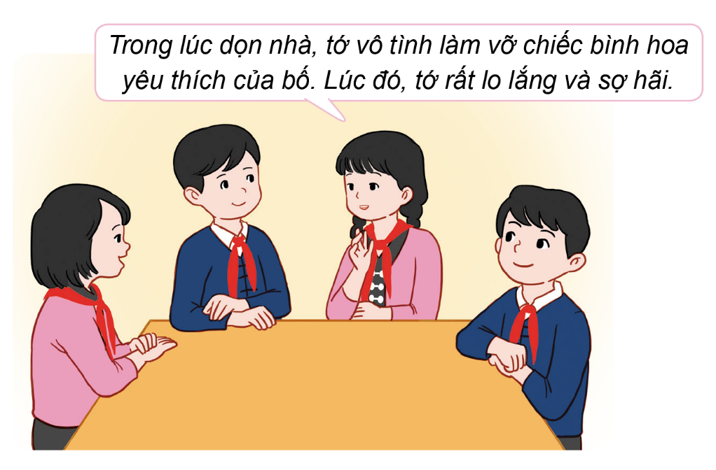
HOẠT ĐỘNG 2: CHIA SẺ CẢM XÚC CỦA EM
Hoạt động nhóm
Các em chia sẻ trong nhóm theo các nội dung gợi ý sau:
Suy nghĩ về tình huống mình nhớ nhất trong một tuần gần đây.
Chia sẻ lại tình huống đó với các bạn.
Mô tả cảm xúc và suy nghĩ của bản thân trong tình huống đó.
Đề xuất cách điều chỉnh cảm xúc, suy nghĩ của bản thân cho phù hợp trong tình huống đó.

Slide 12



Gợi ý trả lời
Tình huống: Em đi chợ mua đồ giúp mẹ không may bị làm rơi mất tiền.
Cảm xúc và suy nghĩ của em: Em rất sợ hãi và lo lắng.
Cách điều chỉnh cảm xúc, suy nghĩ: Bình tĩnh suy nghĩ lại xem em đã làm rơi tiền ở đoạn nào và quay lại chỗ làm rơi để tìm lại.

Slide 13





Trò chơi “Bông hoa cảm xúc”
Luật chơi
Mỗi nhóm hãy chọn một cánh hoa có cảm xúc bất kì và kể lại một tình huống mà em đã có cảm xúc đó cho các bạn trong nhóm nghe. Các bạn trong nhóm có thể chọn trùng cảm xúc và có thể chọn nhiều cánh hoa cảm xúc để chia sẻ.
…
Khi được nhận quà
…
…
…
…

Slide 14

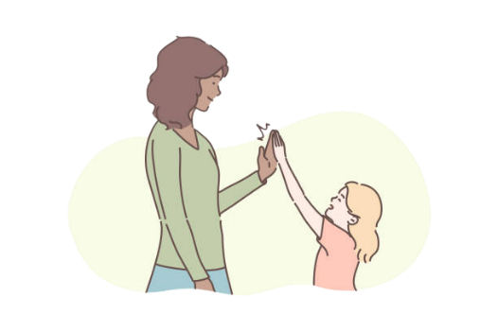
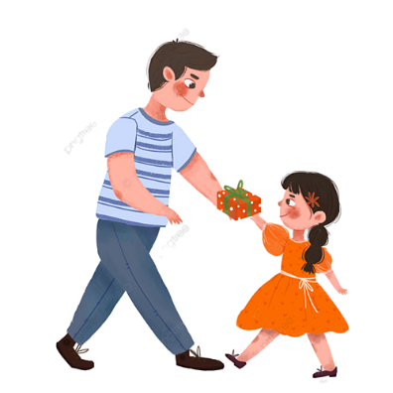
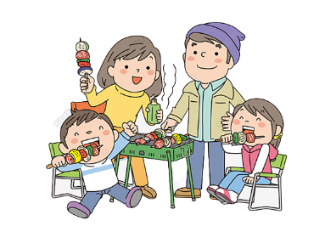
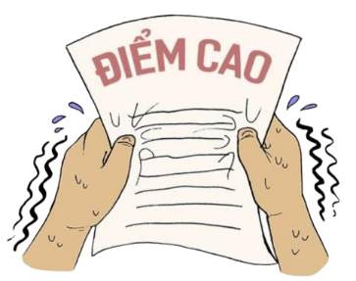

Gợi ý câu trả lời
Cảm xúc “Vui vẻ”
Khi được nhận quà
Khi được bố mẹ khen
Khi đạt điểm cao
Khi được đưa đi ăn

Slide 15

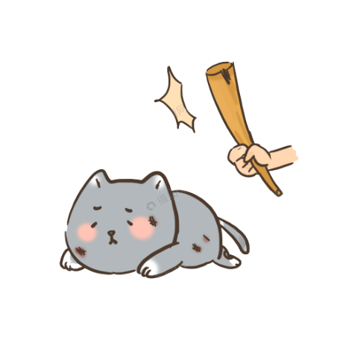
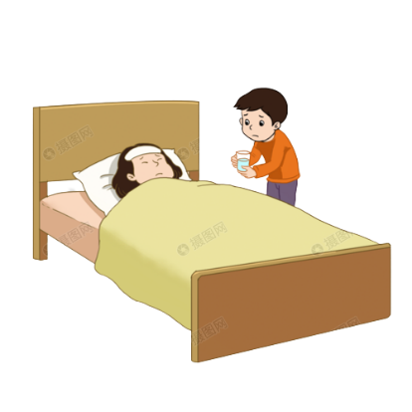
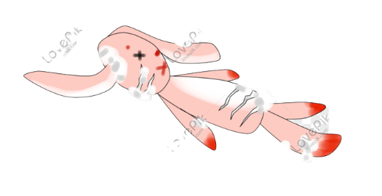
Gợi ý câu trả lời
Cảm xúc “Buồn bã”
Khi mẹ em bị ốm
Khi con mèo nhà em
bị đau
Khi em làm hỏng món
đồ chơi yêu thích của mình

Slide 16



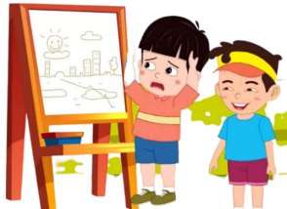

Gợi ý câu trả lời
Cảm xúc “Tức giận”
Khi bạn viết bẩn
lên sách của em
Khi em của em
làm hỏng bút mực
Khi bạn giựt tóc em
Khi bạn làm hỏng
bức tranh em vừa vẽ xong

Slide 17


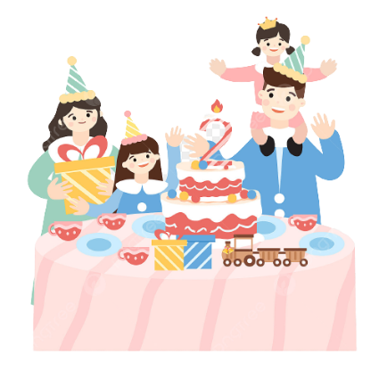
Gợi ý câu trả lời
Cảm xúc “Ngạc nhiên”
Khi chị gái bất ngờ mua tặng
em một chiếc váy xinh
Khi bố mẹ bất ngờ
tổ chức tiệc sinh nhật

Slide 18

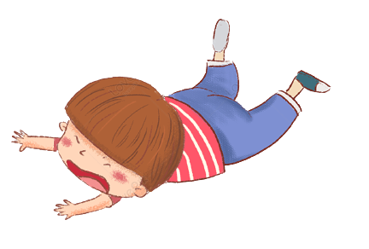
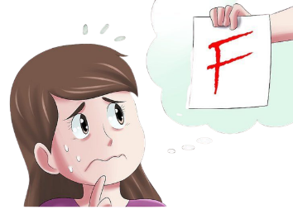

Gợi ý câu trả lời
Cảm xúc “Xấu hổ”
Khi đang biểu diễn
mà bị ngã trên sân khấu
Khi bị điểm kém
Khi em bị phê bình
trước lớp

Slide 19

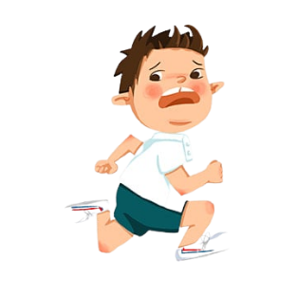
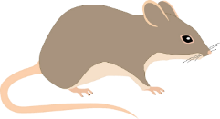
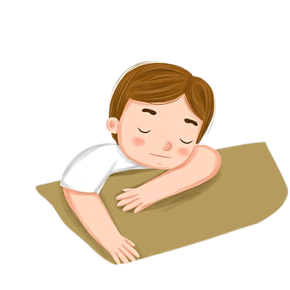

Gợi ý câu trả lời
Cảm xúc “Sợ hãi”
Khi nhìn thấy chuột, gián,…
Khi ngủ một mình
Khi xem phim ma

Slide 20



TỔNG KẾT HOẠT ĐỘNG:
Các em đã đưa ra và phân tích được tình huống cũng như đề xuất được cách điều chỉnh cảm xúc, suy nghĩ của bản thân cho phù hợp trong tình huống.

Slide 21


Slide 22

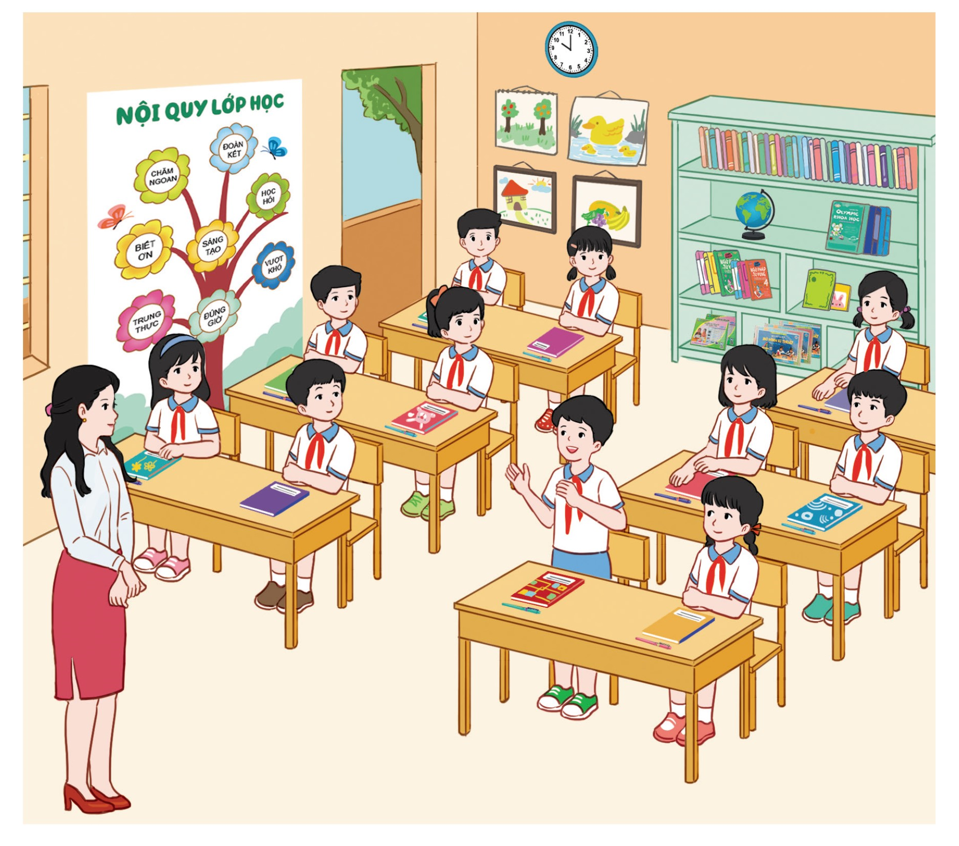
Điều chỉnh cảm xúc
Chia sẻ về sự thay đổi cảm xúc, suy nghĩ của em trước những tình huống gặp phải và kinh nghiệm điều chỉnh cảm xúc, suy nghĩ của bản thân theo gợi ý:
- Những tình huống em đã gặp;
- Cách điều chỉnh cảm xúc, suy nghĩ của em;
- Kết quả điều chỉnh cảm xúc.
Nêu cảm nghĩ của em về những chia sẻ của các bạn.

Slide 23


Slide 24
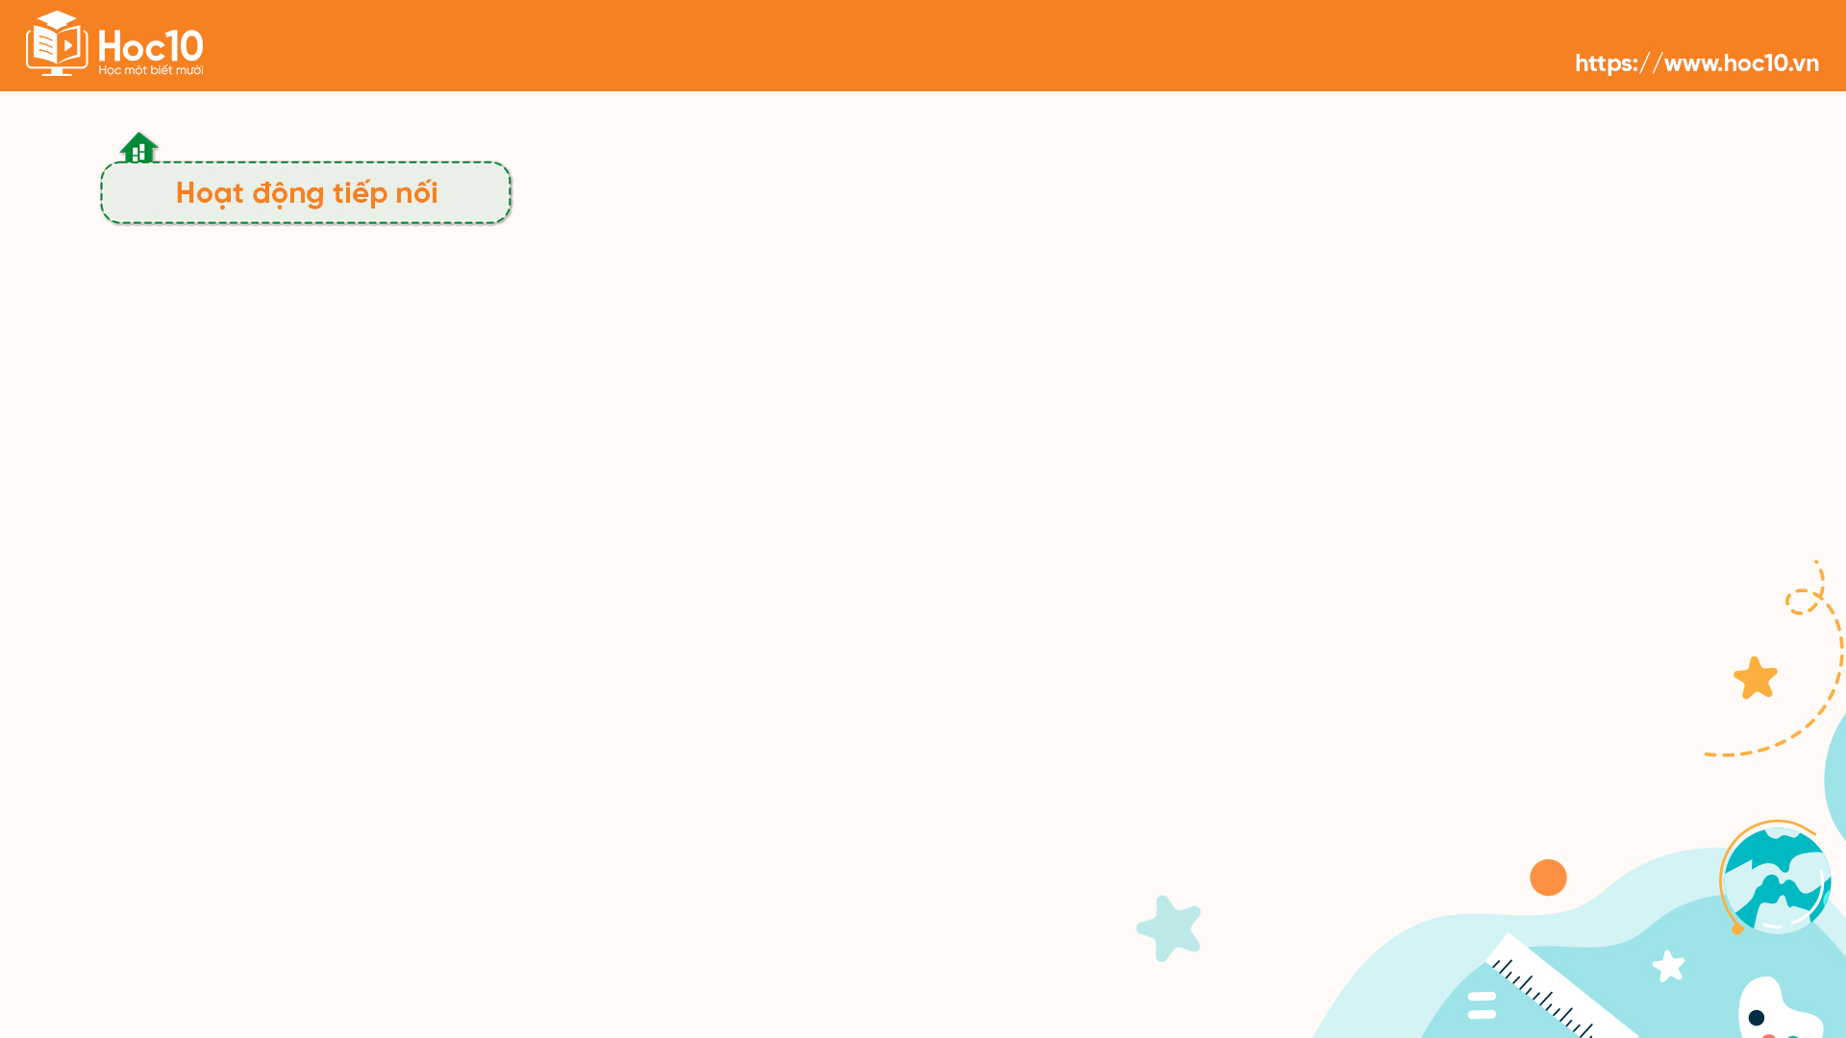



Hỏi ý kiến người thân về cách điều chỉnh cảm xúc và suy nghĩ trong những tình huống hằng ngày.
Thực hiện điều chỉnh cảm xúc của bản thân trong cuộc sống hằng ngày.

Slide 25







Ôn lại các kiến thức đã học hôm nay
HƯỚNG DẪN
VỀ NHÀ
Chia sẻ với người thân về bài học
Chuẩn bị trước bài học Tuần 8

Slide 26


Slide 27


Để kết nối cộng đồng giáo viên và nhận thêm nhiều tài liệu giảng dạy,
mời quý thầy cô tham gia Group Facebook
theo đường link:
Hoc10 – Đồng hành cùng giáo viên tiểu học
Hoặc truy cập qua QR code

